Slide 1
CARRERA DE INGENIERÍA ELECTRÓNICA EN REDES Y COMUNICACIÓN DE DATOS
IMPLEMENTACIÓN DE LA SOLUCIÓN UNIFIED COMPUTING SYSTEM (UCS) DE CISCO PARA LA EMPRESA CLIENTE PUNTONET A TRAVÉS DE LA EMPRESA PROVEEDORA ANDEAN TRADE
GABRIEL ANDRÉS TELLO COELLO
SANGOLQUÍ – ECUADOR
2014

Slide 2
Objetivos
General
Implementar la solución UCS (Unified Computing System) de Cisco para la empresa PuntoNet por medio de la empresa de soluciones tecnológicas Andean Trade

Slide 3
Específicos
Analizar el diseño previo de la solución UCS.
Instalar los componentes que forman parte de la solución UCS de Cisco en la empresa PuntoNet.
Configurar los dispositivos de la solución UCS de Cisco en la empresa PuntoNet.
Analizar el funcionamiento de cada uno de los elementos que constituyen la solución UCS de Cisco en la empresa PuntoNet.
Comprobar la operatividad de la solución UCS en la empresa PuntoNet.

Slide 4
Definición de la solución Unified Computing System “UCS”
Unified Computing System (UCS) es una plataforma desarrollada por la empresa Cisco Systems que permite la unificación de las áreas de: cómputo, redes, acceso a los dispositivos de almacenamiento o Storage y al ambiente de virtualización.
UCS forma parte de la arquitectura Flexpod, en esta arquitectura confluyen tres empresas internacionalmente reconocidas como Cisco Systems en la parte de Networking con los servidores para UCS y los switches para Data Center, Cisco Nexus; la empresa NetApp con sus equipos FAS, para realizar el almacenamiento de datos y VMware con la tecnología de virtualización tanto de servidores como de aplicaciones.

Slide 5
La solución puede reducir las tareas de administración de algunos elementos automáticamente, mediante el uso de la característica más relevante de UCS como son los Services Profiles, que se tratan de perfiles lógicos con las características y funciones que se asignarán a los servidores, lo que permite a los administradores ahorrar tiempo durante el aprovisionamiento de los equipos.
Proporcionando una gran flexibilidad, escalabilidad y dinamismo al negocio, incrementando así la disponibilidad de los servicios que éste disponga.

Slide 6
La virtualización de servidores nos lleva al ahorro de espacio, ya que se pueden almacenar varios sistemas operativos en un solo equipo.
Se tiene un mejor flujo de aire y un menor consumo de energía.
La reducción de chasis también favorece a la simplicidad y ahorro en las conexiones de cables.
Los chasis para servidores de UCS usan puertos de entrada y salida, que están consolidados para trabajar con Ethernet y Fibre Channel over Ethernet FCoE. Característica esencial que permite trabajar al sistema con paquetes provenientes tanto de LAN como de SAN en el mismo medio y al mismo tiempo.

Slide 7
La alta escalabilidad y flexibilidad que UCS y Flexpod ofrece se debe a que no es una arquitectura regida.
La simplicidad en la administración viene respaldada por la facilidad y la rapidez con que se pueden configurar los equipos a través de la interfaz gráfica, que en el presente proyecto de tesis se la realizó con Cisco UCS Manager.

Slide 8
La evolución de los servidores
Scale-Up, estos contaban con gran cantidad de componentes, como CPUs para varias aplicaciones simultáneas.
Scale-Out, disponían de pocos elementos internos, son conocidos como servidores de rack ya que son más pequeños.
Scale-In, se emplean múltiples core y múltiples procesos, es decir se pueden ejecutar varias aplicaciones en un servidor, usando la virtualización.

Slide 9
Virtualización
Con la virtualización se empiezan a utilizar los recursos del servidor de manera lógica, lo que permite dividir y distribuir el hardware de mejor manera en uno o más entornos.
Por lo tanto la virtualización en otros términos me permite simular recursos físicos y ponerlo a disposición ya sea de varios sistemas operativos o aplicaciones en un mismo servidor.

Slide 10
Para llevar a cabo la virtualización se necesita una capa intermedia entre la parte física y la parte lógica de los componentes de un servidor llamada Hypervisor. El hypervisor es un software que toma los recursos del hardware del host y le permite administrar para varios sistemas operativos que se pueden crear sobre éste. Algunos hypervisores conocidos son de la empresa VMware con su producto ESX/ESXi, o la empresa Microsoft con su producto Hyper-V.

Slide 11
SAN
En la SAN el servidor encuentra los datos almacenados en determinados bloques del disco, estos bloques son conocidos como número de unidad lógica (LUN) y son prácticamente discos virtuales. Con lo que se permite a varios servidores acceder a varios dispositivos de almacenamiento, un servidor acceder a varios discos o un disco ser accedidos por varios servidores al mismo tiempo, ya sea que estos últimos estén en la red local o en una remota.

Slide 12
SAN tiene la posibilidad de crear varios segmentos por puertos a esto se llama zonificación
LUN masking, la que consiste en lograr que una LUN sea accesible por una lista predefinida de nodos o servidores.

Slide 13
Evolución de FCoE
Habilitación de FCoE en Servidores
En la primera fase de implementación, los fabricantes empiezan a dar soporte a la tecnología FCoE en sus servidores independientes, y aparecen switches que soportan interfaces unificadas que proveen acceso tanto a redes LAN como SAN.
El switch de data center tiene la habilidad de seguir manejando el tráfico que viene de LAN, de SAN, y de los nuevos dispositivos con tecnología FCoE.

Slide 14
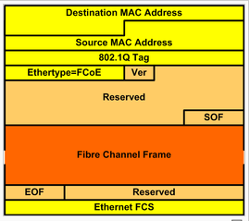

Slide 15
Proliferación de FCoE en los Servidores
En la segunda fase de implementación la tecnología FCoE es soportada para servidores independientes y servidores blade. Que se interconectarán a switches de data center y/o a switches de Core de alta velocidad de conmutación, como son los Cisco Nexus 7000.
Está fase cuenta con los beneficios adicionales como tener mayor agilidad y flexibilidad, ya que los servidores pueden colocarse en cualquier lugar del data center sin perder la conexión con la SAN. Y los switches que antes se usaban en la SAN solo con fibre channel, en esta etapa son reemplazados con equipos que pueden conmutar paquetes con fibre channel over ethernet.

Slide 17
FCoE en arreglo de discos y la SAN
Para la tercera fase los dispositivos de almacenamiento ya brindan soporte para interfaces fibre channel over ethernet.
Está compatibilidad para transmitir a través de fibre channel y también para FCoE ayudó bastante en la implementación de la tecnología de fibre channel over Ethernet, ya que no se debía suspender ninguna tarea de los equipos antiguos para instalar los nuevos.

Slide 18
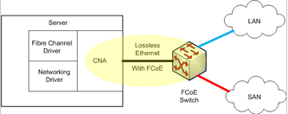

Slide 19
Funcionamiento de UCS
Las conexiones serán canalizadas por equipos intermedios en el caso del presente proyecto por los switches de data center Nexus 5k y Nexus 2k, y por los equipos Fabric Interconnect.
Donde los Nexus 2K son los que brindarán interacción con el storage de NetApp, los Nexus 5K son los encargados de conmutar los paquetes de manera veloz y eficaz, ya sea hacia la LAN, a los servidores o a los elementos de almacenamiento. Mientras los equipos Fabric Interconnect son los que ofrecerán la interconexión e inteligencia a los servidores, para que estos presenten un despliegue de sus servicios de la manera más eficiente.

Slide 20
Un equipo Nexus 2K que tendrá como funcionalidad extender las capacidades de los Nexus 5K en cuanto a conexiones de cobre.
Mientras que el Switch 6500 será el que acoplará los procesos del Data Center con las diferentes redes LAN que mantenga en funcionamiento PuntoNet.
La arquitectura en resumen plantea concentrar la conectividad Ethernet ya sea LAN o SAN (FCoE) en los equipos Nexus 5K.

Slide 23
Componentes
Switch Cisco Catalyst series 6500, modelo C6506E estos son equipos encomendados para brindar una alta conmutación, disponibilidad y enrutamiento de la información en las redes LAN.
Switch de Data Center Cisco Nexus 2K, modelo C2224TP. Los Nexus 2K permiten robustecer las conexiones mediante puertos de cobre para LAN y SAN, y son considerados una extensión de los Nexus 5000, ya que la administración se la realiza completamente por medio de estos últimos.
Switch de Data Center Cisco Nexus 5K, modelo C5548UP con un módulo de expansión de 16 puertos donde 8 de estos puertos podrán ser usados para Ethernet o FCoE a 10GE y los otros 8 puertos son para Fibre Channel a velocidades de 8/4/2/1 Gbps. Estos equipos permiten consolidar las conexiones de los componentes de Storage y UCS ofreciendo características de alta disponibilidad.

Slide 24
Cisco Fabric Interconnect, modelo 6296UP son los encargados de crear un dominio de administración simple y altamente disponible que ofrece conectividad a nivel LAN y SAN e incluye capacidades administrativas de los blades y chasis de UCS.
Equipo de almacenamiento NetApp, modelo F2240A. Los equipos NetApp proveen la redundancia que exige un ambiente de alta disponibilidad y tiene características de replicación que garantizan niveles de protección óptima de la información. La solución que forma parte de este proceso está destinada a realizar funciones de respaldo de la información del almacenamiento principal.
Chasis de Cisco UCS, modelo 5108 con capacidad para albergar hasta 8 servidores Blade.
Servidores Blade de Cisco, modelo Blade B200 M3. Es donde se concentran y despliegan las máquinas virtuales y dentro de estas los servidores o aplicaciones.

Slide 25
Temperatura de funcionamiento de los Equipos
EQUIPO | Rango Temperatura
Chasis | 10 – 35 ºC
Fabric Interconnect | 0 - 40 ºC
Netapp Controladora | 10° C to 40° C
NetApp DSK SHLF | 10° C to 40° C
Cisco 6500 | 0 - 40 ºC
Nexus 5K | 0 - 40 ºC
Nexus 2K | 0 - 40 ºC

Slide 26
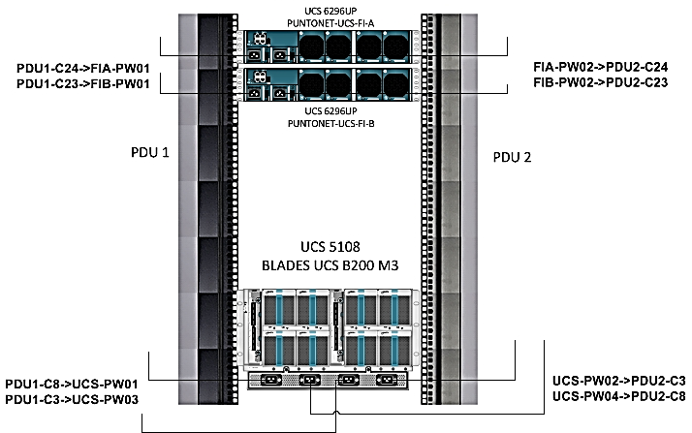
Rack 14
EQUIPO | BLADE | RACK
 | B200M2
UCS 5108 (1) | 4 | 14
UCS 6248UP (1) | - | 14
UCS 6248UP (2) | - | 14

Slide 27
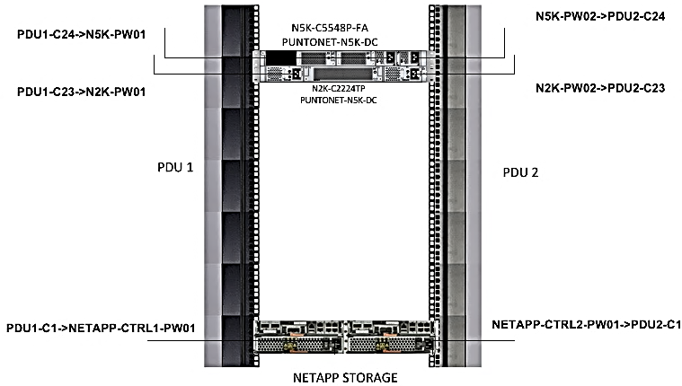
Rack 15
EQUIPO | RACK
NetApp Controladora (1) | 15
NetApp DSK SHLF (1) | 15
Nexus 5k | 15
Nexus 2k | 15

Slide 28
Rack 7
EQUIPO | RACK
Switch 6500 (1) | 7
Equipos WAN de PuntoNet en funcionamiento | 7

Slide 30
Consumo Eléctrico
ITEM | Cantidad Fuentes por Equipo | Voltaje por fuente | Corriente Máxima por fuente | Corriente Promedio de Uso por fuente
Chasis UCS 5108 | 4 | 220 V | 15 A | 5 A
Fabric Interconnect UCS 6296 | 2 | 220 V | 15 A | 4 A
NetApp Controladora | 2 | 220 V | 5 A | 2 A
NetApp DSK SHLF | 2 | 220 V | 5 A | 2 A
Cisco 6500 | 2 (3 entradas por fuente) | 220 V | 16 A /por entrada | 16 A /por entrada
Nexus 5K | 2 | 220 V | 3 A | 2 A
Nexus 2K | 2 | 220 V | 2 A | 1 A

Slide 31
Conexión Equipos UCS

Slide 32
Conexiones Nexus

Slide 33
Configuración de puertos Fabric Interconnect
UNIFIED PORTS
EQUIPO | PUERTOS | TRANSPORTE | ROLE
PUNTONET-UCS-DC-A y PUNTONET-UCS-DC-B | 1 - 4 | Ethernet | Server
PUNTONET-UCS-DC-A y PUNTONET-UCS-DC-B | 5 - 42 | Ethernet | Unconfigured
PUNTONET-UCS-DC-A y PUNTONET-UCS-DC-B | 43 - 44 | Ethernet | Uplink
PUNTONET-UCS-DC-A y PUNTONET-UCS-DC-B | 45 - 48 | FC | Uplink

Slide 35
IP POOLS
Notes:
Se configura un rango de direcciones IP que nos ayudan a tener acceso mediante KVM (Keyboard-Video-Mouse)

Slide 37
Usuarios de Administración
Notes:
User
Roles
Función
admin
admin
Administrador
Puntonet-network
network
Usuario LAN
Puntonet-san
storage
Usuario SAN

Slide 38
MAC Pools
Notes:
Se configura un pool de direcciones MAC para asignarlas mediante plantillas a las tarjetas de red de los servidores

Slide 39
vNIC Templates
Notes:
Las plantillas tipo Inicial no permiten ninguna modificación luego de creadas, en cambio las Update admiten modificaciones

Slide 40
VSAN
Notes:
Para la configuración de las vsan es necesario asociar una vlan, para que los datos puedan ser encapsulados bajo fibre channel over Ethernet

Slide 41
WWNN
Es un identificador a nivel mundial asignado a un dispositivo, es equivalente a un número de serie de un equipo.
WWPN
Es un identificador a nivel mundial asignado a un puerto de Fibre Channel, equivalente a una MAC en LAN

Slide 42
vHBA Templates

Slide 43
Configuraciones del Equipamiento
Notes:
A nivel de política de descubrimiento de chasis se ha cambiado la configuración por defecto, para que un chasis requiera cuatro conexiones por IOM module y que se manejen en port-channel.

Slide 44
Configuración de Políticas de Disco Local
Local Disk Config Policies
Nombre | Tipo | Descripción
Puntonet-NoHD | No Local Storage | Usada para servers sin HD
Puntonet-NoRaid | No RAID | Usada para servers sin RAID
Puntonet-Raid0 | RAID 0 Striped | RAID 0 Usada para servers con 2 HD
Puntonet-Raid1 | RAID 1 Mirrored | RAID 1 Mirroring Servers con 2 HD
Puntonet-Raid10 | RAID 10 Mirrored And Striped | RAID 10 Usada para servers con 4 HD
Puntonet-Raid5 | RAID 5 Striped Parity | RAID 5 Usada para servers con 4 HD
Puntonet-Raid6 | RAID 6 Striped Dual Parity | RAID 6 Usada para servers con 4 HD
default | Any Coniguration | Default
Notes:
Estas políticas permiten el uso de los discos internos ya sea individualmente o en conjunto a través de RAID, adicionalmente estas configuraciones se pueden usar en los Service Profile Templates

Slide 45
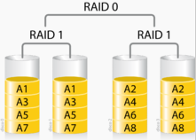
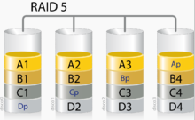
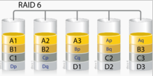
El RAID 0 distribuye la información equitativamente entre dos o más discos.
El RAID 1 genera una copia exacta de un conjunto de datos en dos o más discos.
El RAID 10, también conocido como RAID 1+0 es una división de espejos y distribución equitativa de la información con otro grupo de espejos.
El RAID 5 divide la información a nivel de bloques, se genera y reparte la información de paridad entre todos los discos miembros del conjunto.
El RAID 6 divide los datos a nivel de bloques y distribuye dos bloques de paridad entre todos los discos del RAID.

Slide 46
Políticas de Mantenimiento
Notes:
Estas políticas permiten el uso dentro de los Service Profile Templates, para que en acciones de mantenimiento programadas sobre los servidores, cualquier reinicio requiera aprobación del usuario.

Slide 47
Políticas de formateo de discos
Notes:
Estas políticas permiten realizar el formateo de los discos y configuraciones de BIOS cuando un servidor se desasocia de un perfil

Slide 48
Políticas de Arranque
Notes:
Estas políticas permiten realizar el proceso de arranque o boot de los servidores, ya sea desde discos locales, DVD externo, o desde la SAN

Slide 49
Server Pools
Notes:
Estas reglas permiten crear agrupaciones de servidores de acuerdo a características similares mediante el auto descubrimiento

Slide 50
Server Pool Policies
Notes:
Esta política une a los Server Pools y Server Pool Qualifications, concentrando servidores con particularidades similares, mediante el auto descubrimiento y acompañados de políticas de cualificación

Slide 51
Service Profile Templates
Service Profile Templates
Nombre | Número de vNICs | Número de vHBAs | Forma de Boot
PnetTmp-B200-ESX-2vNIC-2vHBA-HD | 2 | 2 | Disco
PnetTmp-B200-ESX-2vNIC-2vHBA-SAN | 2 | 2 | SAN
PnetTmp-B200-ESX-4vNIC-2vHBA-HD | 4 | 2 | Disco
PnetTmp-B200-ESX-4vNIC-2vHBA-SAN | 4 | 2 | SAN
PnetTmp-B200-WIN-2vNIC-2vHBA-HD | 2 | 2 | Disco
PnetTmp-B200-WIN-2vNIC-2vHBA-SAN | 2 | 2 | SAN
PnetTmp-B200-WIN-4vNIC-2vHBA-HD | 4 | 2 | Disco
PnetTmp-B200-WIN-4vNIC-2vHBA-SAN | 4 | 2 | SAN
Notes:
Son plantillas que concentran todos los parámetros de pools y políticas creados, de tal modo que se garantice la automatización de la tarea de generación de servidores

Slide 52
Verificación de despliegue de servidores

Slide 53
Costos
A continuación se detalla un costo aproximado de los equipos de UCS, Networking Cisco, NetApp y VMWare adquiridos por PuntoNet, cabe indicar que los costos pueden diferir de acuerdo a la cantidad de equipos que se adquieran, los componentes adicionales que se necesiten (como por ejemplo cables twinax, licencias adicionales, módulos extras), o el tipo de cliente, este último parámetro beneficia especialmente a clientes frecuentes de Cisco.

Slide 54
DESCRIPCIÓN | CANT. | PU | TOTAL
SWITCH NEXUS C5548P PARA DATA CENTER | 1 | 27.972,00 | 27.972,00
FABRIC EXTENDER - INTEGRACION SERVIDOR EXISTENTES | 1 | 4.936,23 | 4.936,23
VIRTUALIZACIÓN VMWARE | 1 | 51.800,00 | 51.800,00
CHASSIS | 1 | 14.490,00 | 14.490,00
SERVIDORES | 4 | 3.154,00 | 12.616,00
FABRIC INTERCONECT | 2 | 48.000,00 | 96.000,00
ALMACENAMIENTO - NETAPP | 1 | 52.203,00 | 52.203,00
SW CORE - IOS IP SERVICE | 1 | 94.408,00 | 94.408,00

Slide 55
Conclusión
La llegada de la serie de Cisco Nexus, en conjunto con la disponibilidad de trabajar a altas velocidades en la LAN y los servidores, colaboró para que se puedan unificar las interfaces NIC y HBA.
La introducción de fibre channel over Ethernet en el data center permitió unificar las conexiones entre equipos de SAN y LAN.
Los beneficios concretos de la solución UCS:
La administración más sencilla
El rendimiento es innegable e impecable
El ahorro de espacio y las mejoras de los factores ambientales
La eficacia en costos
El innovador diseño
La flexibilidad y escalabilidad

Slide 56
Recomendaciones
A nivel de LAN es necesario tener dos equipos de alto rendimiento en el núcleo que permitan balancear el tráfico que llegan a estos y puedan conmutar y enrutar las redes que maneja la empresa de manera más eficiente. Por lo que se aconseja que en un futuro se pueda adquirir otro switch Core para poder establecer una conexión por medio de VSS y así balancear el tráfico. Asimismo se sugiere comprar otro Nexus 5000 para tener alta disponibilidad en el data center.

Slide 57
Un aspecto importante siempre a tomar en cuenta es la seguridad de la red, por lo que es importante mantener políticas que controlen el tráfico que pasa entre el área de data center, la red LAN y la SAN. Es por eso que sería conveniente colocar un firewall entre el Nexus 5K y el switch 6500 que verifique el tráfico que circula en estos enlaces.

Slide 58
Al ser la solución de cómputo unificada altamente escalable, y debido al crecimiento constante que se tiene, en un futuro se debería ir incrementando los equipos de almacenamiento NetApp, el chasis con mayor cantidad de servidores conforme se vaya dando el aumento de necesidades en la red.

Slide 59
GRACIAS

